Slide 1

PHP et MySQL
Ynov - B2 - 2025

Slide 2
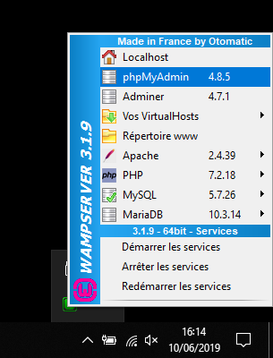
Fonctionnement de WAMP
Le menu de WAMP vous permet d’accéder à tous les services incluent dans le logiciel. Vous pouvez ainsi choisir et changer les versions, ouvrir plusieurs interfaces …
Le menu WAMP est situé dans la barre des tâches (en bas à gauche de l’écran).
Installation librairie WAMP : https://github.com/abbodi1406/vcredist?tab=readme-ov-file

Slide 3
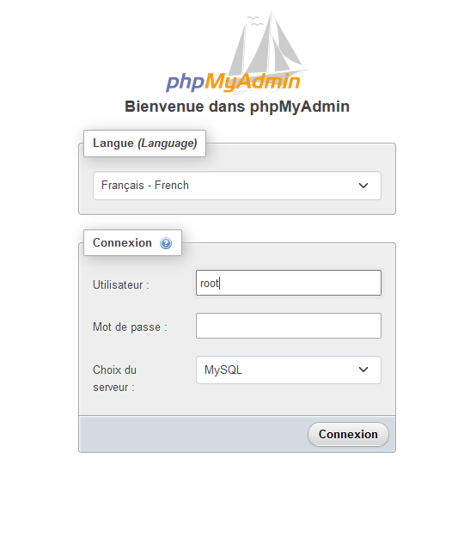
Fonctionnement de WAMP
Vous pouvez accéder au phpMyAdmin via le menu de WAMP ou avec l’URL : http://localhost/phpmyadmin/
Les identifiants de connexion par défaut sont “root” et mot de passe vide

Slide 4
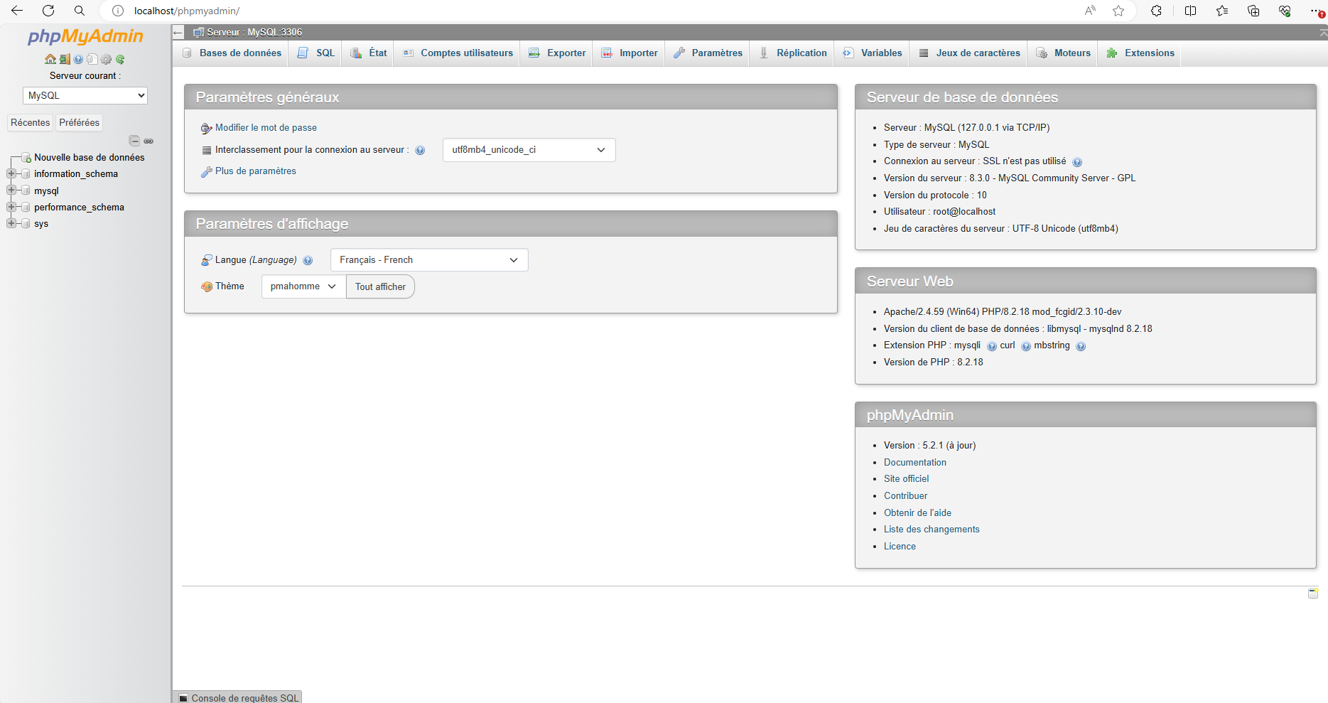
Fonctionnement de phpMyAdmin
Une fois connecté, vous allez pouvoir parcourir vos bases de données.
Pour nos exercice, nous allons ajouter une bases de données en cliquant ici
Dans le champ “Nom de base de données”, rentrer “jo”
Télécharger le fichier jo_100.sql à l’adresse suivante : : https://blog-investissement-immobilier.lybox.fr/formation/sql/
Ensuite dans l’onglet SQL, copiez le contenu du fichier sql et Exécuter la requete

Slide 5
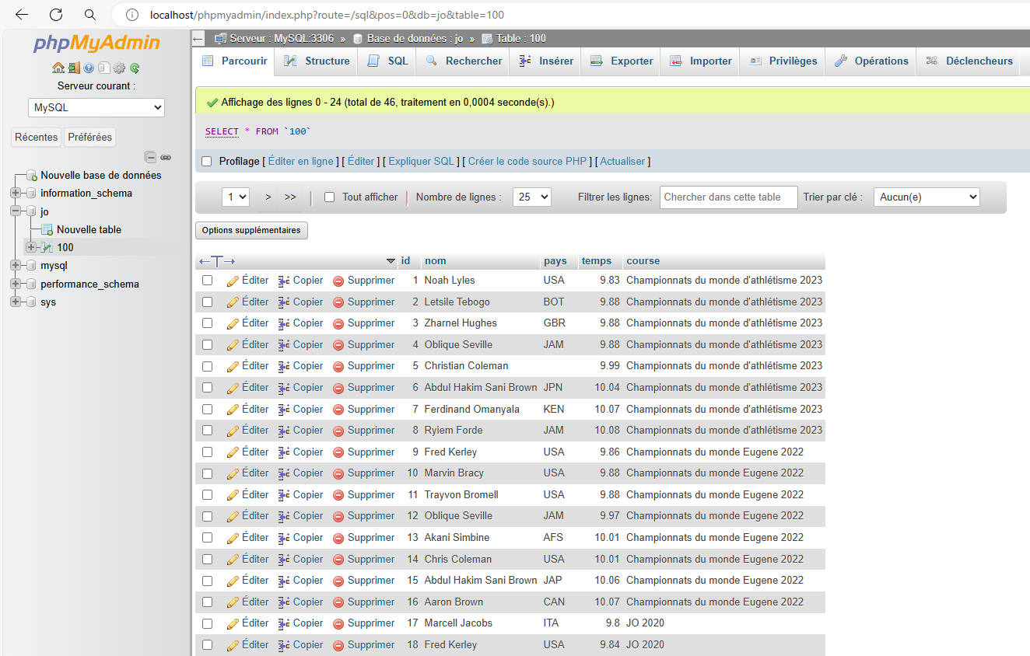
Fonctionnement de phpMyAdmin
La base est ensuite directement accéssible via et visualisable via phpMyAdmin.
Le but de l’exercice d’aujourd’hui est de reproduire le fonctionnement de l’onglet parcourir de phpMyAdmin avec l’affichage des resultats, le tri, l’ajout, la modification et la suppression des lignes.

Slide 6
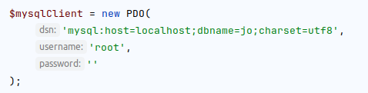
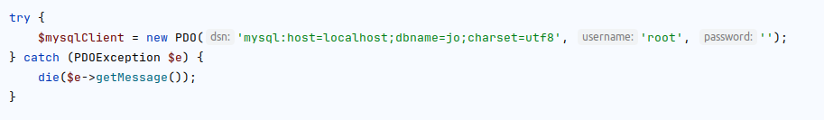
PHP & MySQL
Pour utiliser une base de données MySQL dans un script PHP, nous allons utiliser l’extension PHP appelée PDO.
La 1re étape consiste à établir la connexion :
En cas d’erreur de connexion, nous utiliserons le try / catch pour capturer les détails :
URL du serveur.
Nom de la base de données
Login
Mot de passe
https://www.php.net/manual/fr/pdo.connections.php
https://grafikart.fr/tutoriels/pdo-php-1141

Slide 7
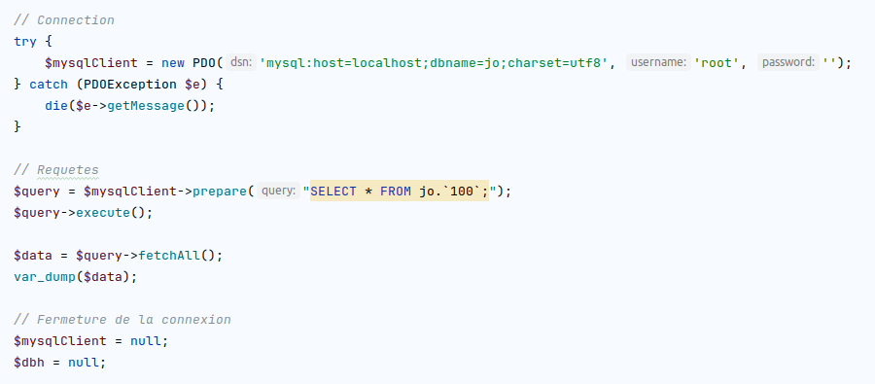
PHP & MySQL
Pour exécuter une requête SQL, nous devons utiliser les fonctions “prepare” puis “execute”.
Enfin, la fonction “fetchAll” pour récupérer un tableau de résultats

Slide 8
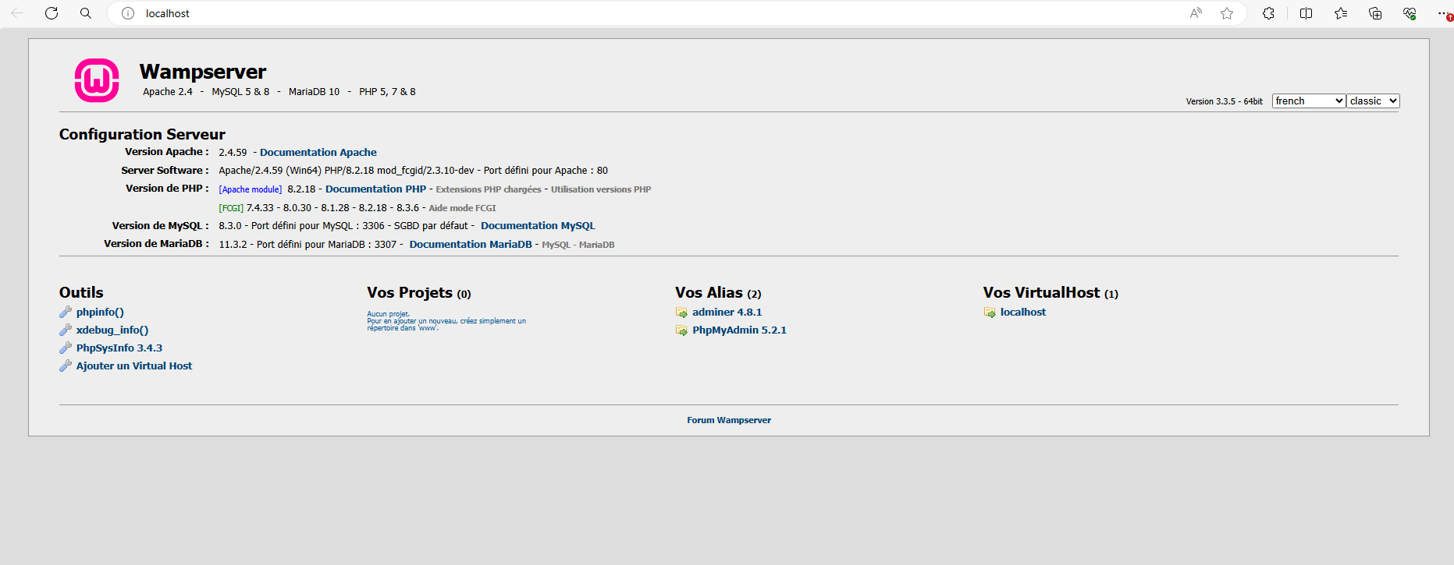
PHP & MySQL
Pour exécuter nos scripts PHP sur le navigateur, nous allons utiliser WAMP.
Sur l’URL http://localhost/, la page d’acceuil de WAMP est afffiché

Slide 9
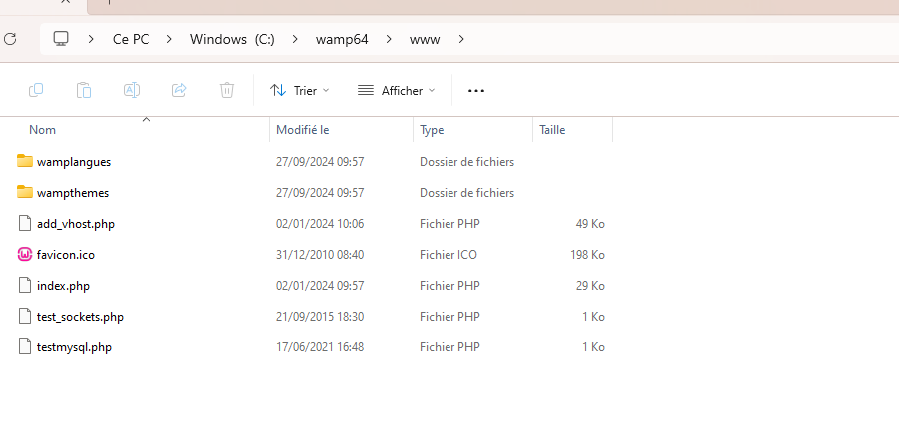
PHP & MySQL
Cette page d’accueil correspond au fichier index.php de votre PC dans le dossier C:/wamp64/www/

Slide 10
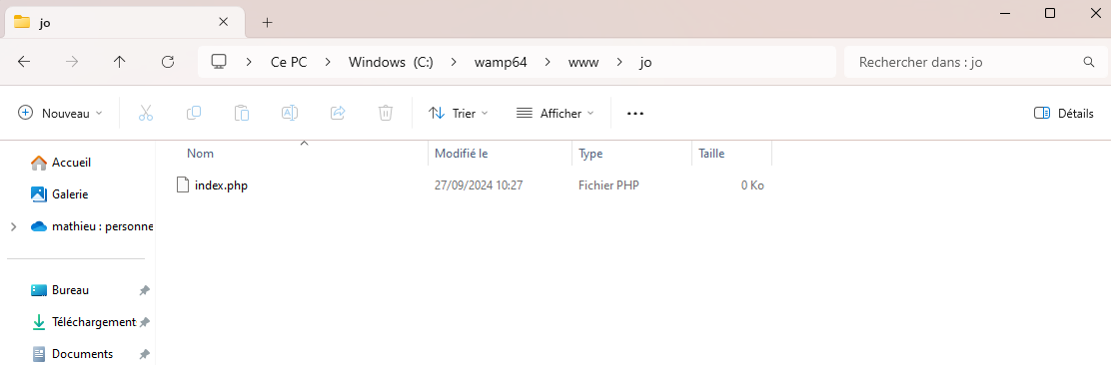
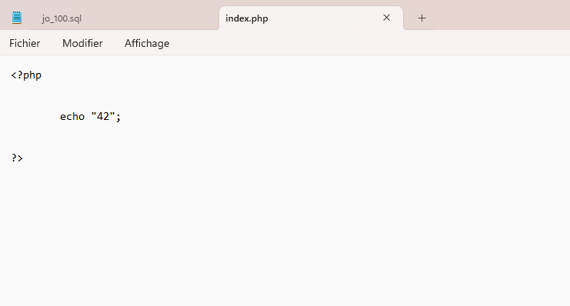
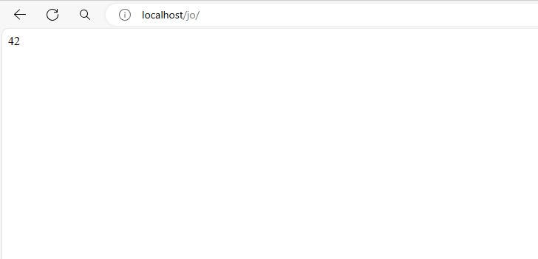
PHP & MySQL
En rajoutant un dossier “jo” et un ficher “index.php”, le script sera executable via http://localhost/jo/

Slide 11
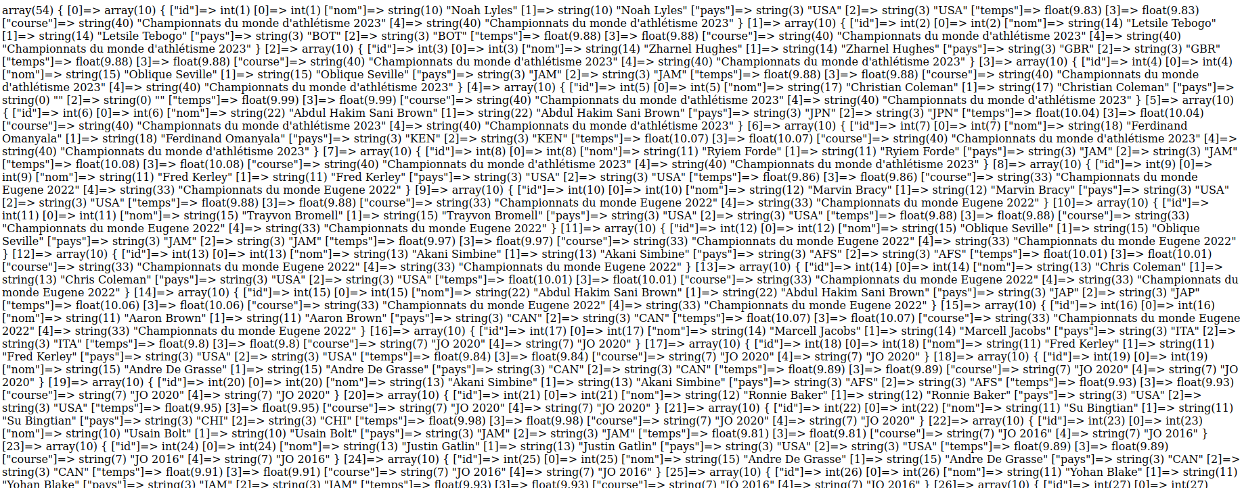
PHP & MySQL
Avec le code vu ensemble et la connexion mysql, le résultat est le suivant :

Slide 12
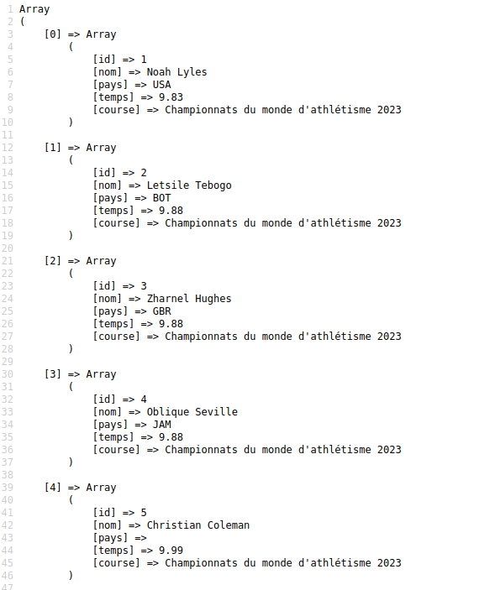
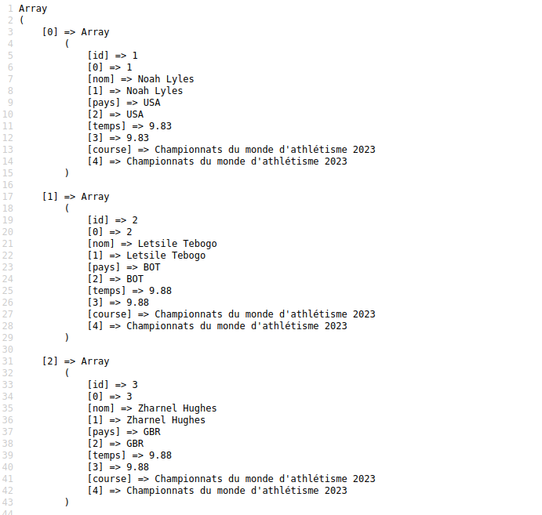
PHP & MySQL
L’option PDO::FETCH_ASSOC permet de simplifier le retour des données

Slide 13
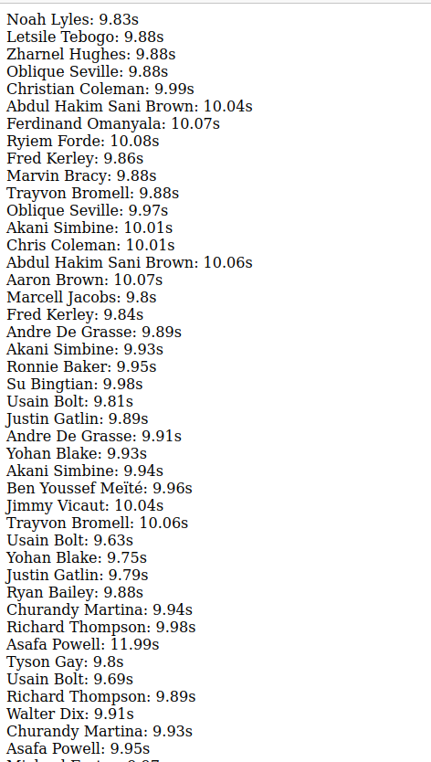
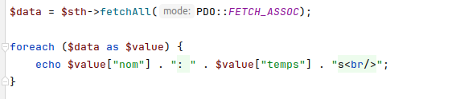
PHP & MySQL
Pour parcourir les données, on utilise la fonction foreach :

Slide 14
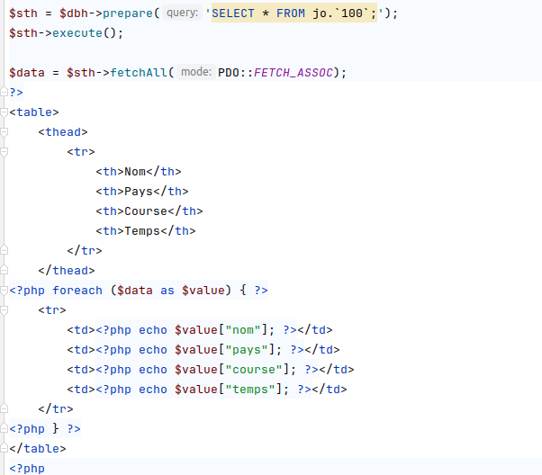
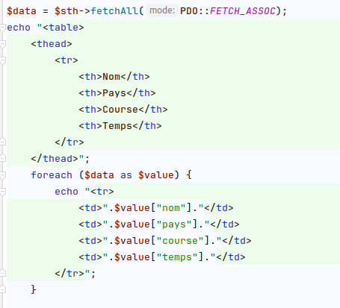
PHP & MySQL
Il est possible de mixer du PHP et du HTML pour améliorer la mise en page

Slide 15
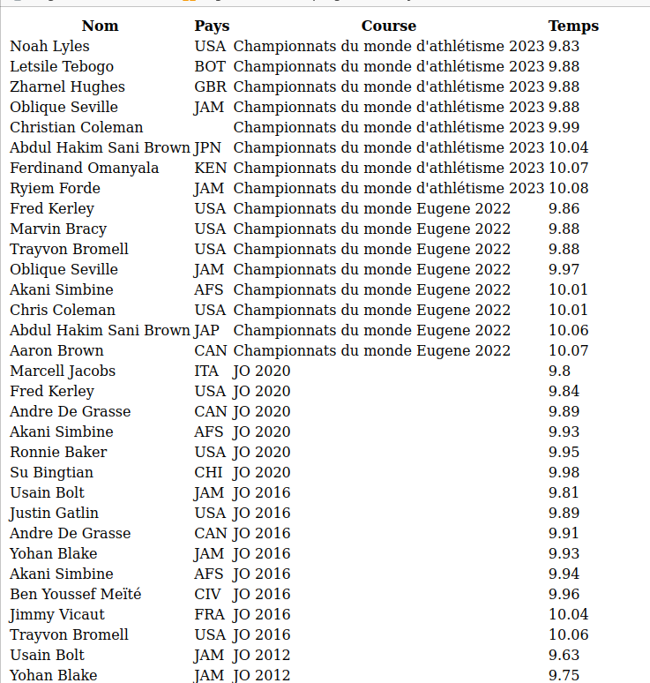
PHP & MySQL

Slide 16
TP PHP & MySQL
Reproduire le code précédent pour afficher le contenu de la table 100 dans un tableau.
Les résultats doivent être classé suivant le temps

Slide 17
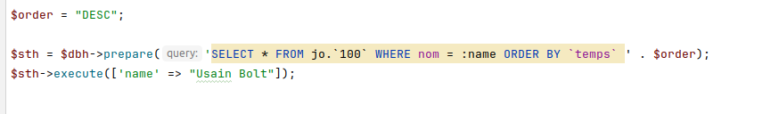
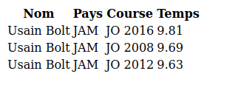
PHP $_GET
Pour chaque requete, il est possible de rajouter des parametres dans le contenu de la requetes.
Ici, nous allons trier les résultats suivant le temps réalisé et filtrer sur un coureur :
Ici, on utilise les parametres pour sécuriser notre requete.
L’ajout de parametres n’est pas possible dans le tri, on utilise alors la concatenation
Il est indispensable de vérifier le contenu des variables avant de les concatener dans une requete SQL

Slide 18
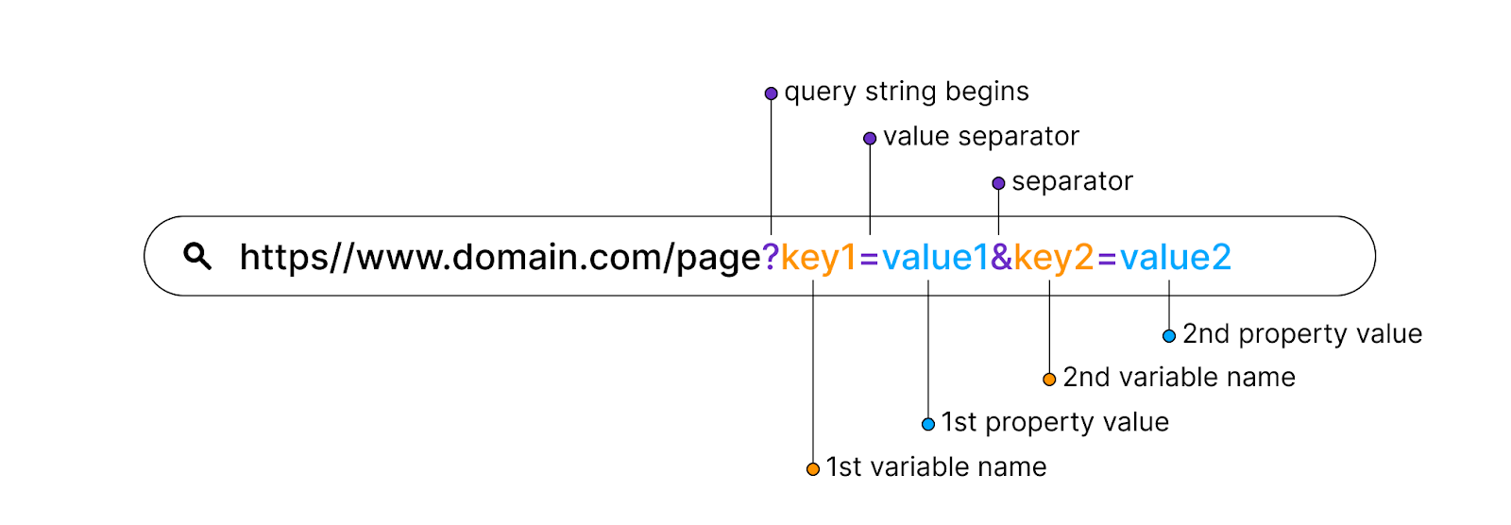
PHP $_GET
Pour intéragir avec le navigateur, il est possible d’envoyer des variables via l’URL ou via un formulaire.
L’envoie de variable via l’URL fonctionne avec le “?” et les “&” :

Slide 19
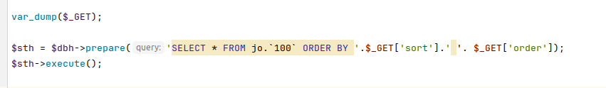
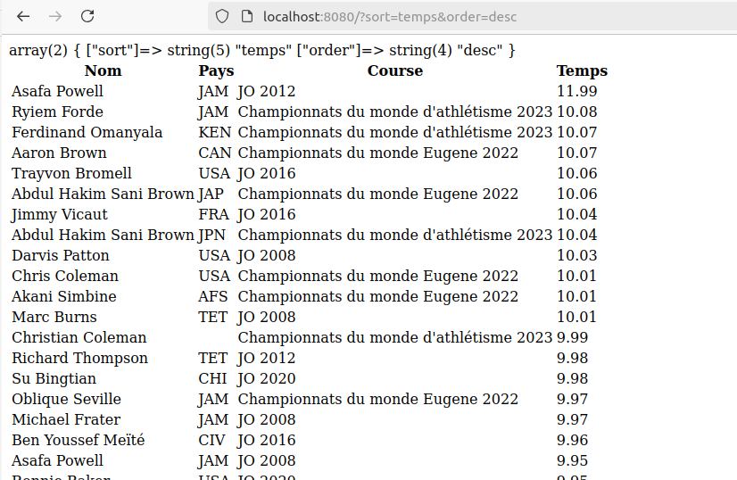
PHP $_GET
Les valeurs sont alors automatiquement transmises au script PHP dans la variable global $_GET :

Slide 20
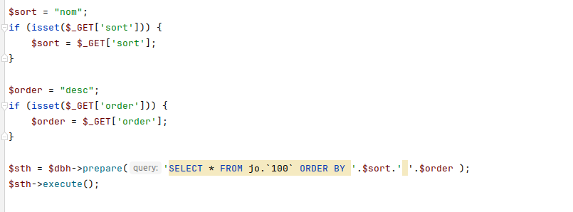
PHP $_GET
Avant d’utiliser une variable du $_GET, il est nécessaire de vérifier si elle existe à l’aide de la fonction isset()
Dans cet exemple, si les variables n’existent pas alors le tri par défaut sera sur le nom

Slide 21
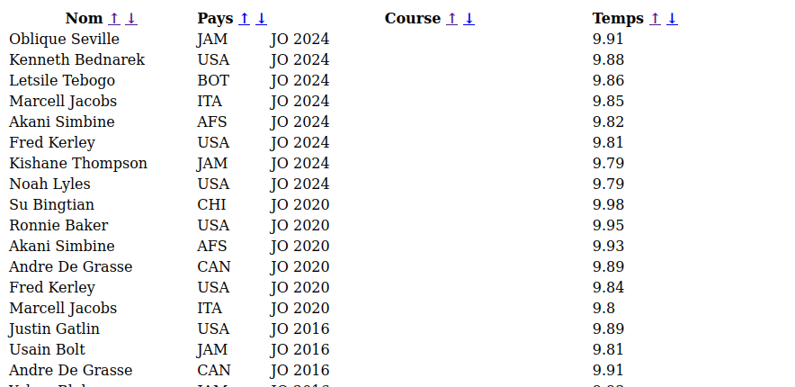
PHP & MySQL
TP MySQL et PHP : Reproduire le code précédent en ajoutant un lien de filtre sur chaque en-tête du tableau.
Le code PHP doit vérifier que les données dans le $_GET sont corrects
Bonus :
Afficher en rouge la flèche “active”
Organiser votre code en fonction
https://developer.mozilla.org/fr/docs/Web/HTML/Element/a

Slide 22
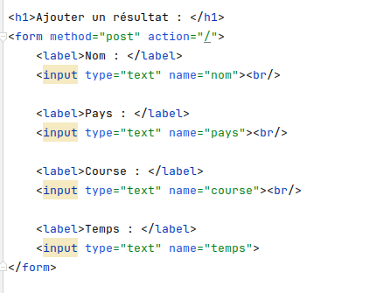
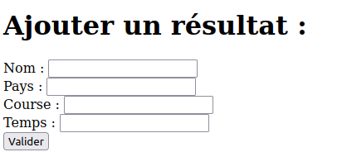
PHP $_POST et formulaire
L’utilisation de formulaire est une autre méthode pour envoyer des données à votre script. Les valeurs seront ensuite stockées dans la variable $_POST

Slide 23
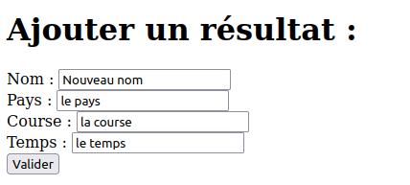

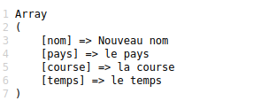
PHP $_POST et formulaire
L’utilisation de formulaire est une autre méthode pour envoyer des données à votre script. Les valeurs seront ensuite stockées dans la variable $_POST

Slide 24
PHP $_POST et formulaire
TP MySQL et formulaires :
Pour cet exercice, vous devez rajouter sur votre page un formulaire pour rajouter des résultats.
Le script PHP doit vérifier que le nom de pays est en 3 lettres et forcer les majuscules.
Le nom de la course doit être un champ déroulant avec la liste des courses déjà présente en base.
Le temps doit être un nombre
Rajouter une pagination sur le tableau et limiter le nombre de résultat à 10 lignes (https://www.php.net/manual/fr/pdostatement.rowcount.php)
Bonus :
Rajouter un bouton modifié sur chaque ligne qui redirige vers une autre page pour éditer toutes les informations.
Ajouter un champ de recherche en haut du tableau
Rajouter une colonne avec le classement de chaque coureur dans le tableau (le classement de chaque course, pas le classement général).

Slide 25
Inclure des portions de pages
En PHP, les includes sont utilisés pour inclure le contenu d'un fichier dans un autre. Cela permet de réutiliser du code, d'organiser un projet en plusieurs fichiers et de faciliter la maintenance.
Il existe 4 fonctions pour inclure du code en PHP :
include : Si le fichier n'existe pas ou contient une erreur, PHP affiche un warning (avertissement) mais continue l'exécution du script.
require : Fonctionne comme include, sauf qu'en cas d'erreur (fichier manquant ou invalide), PHP génère une erreur fatale et arrête l'exécution du script.
include_once : Même comportement que include, sauf qu'il vérifie si le fichier a déjà été inclus. Si oui, il ne l'inclut pas une deuxième fois.
require_once : Même comportement que require, avec la vérification qu’un fichier n’est pas inclus plusieurs fois.

Slide 26
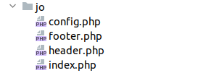
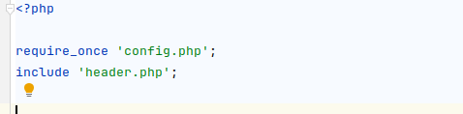
Inclure des portions de pages
En pratique, cela permet d’inclure du code qui à vocation à être utilisé sur plusieurs pages du site.
Voici un exemple d’organisation d'un site web :
header.php : Contient l'en-tête HTML commun.
footer.php : Contient le pied de page HTML commun.
config.php : Contient la configuration (connexion à la base de données, constantes...).
Sur notre précédent exemple, nous pouvons appliquer cette organisation :

Slide 27
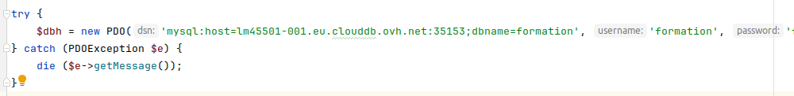
Inclure des portions de pages
Dans cet exemple, on remarque qu’il est possible d’inclure du code HTML mais aussi du code PHP.
Si vous déclarez une variable dans votre include, elle reste accessible dans le fichier index. (de même pour les fonctions)

Slide 28


Variables de session
Les variables de session en PHP permettent de stocker des informations utilisateur de manière persistante entre différentes pages d'un site web, tant que la session est active. C'est un moyen sécurisé de conserver des données d'un utilisateur sans les exposer dans l'URL ou nécessiter un stockage local sur son navigateur.
Avant d'utiliser les variables de session, il faut démarrer la session avec session_start(). Cela doit être fait avant tout affichage HTML.
Une fois la session démarrée, il est possible de créer ou modifier une variable de session via la superglobale $_SESSION.
Les variables de session sont conservées entre chaque requête.

Slide 29
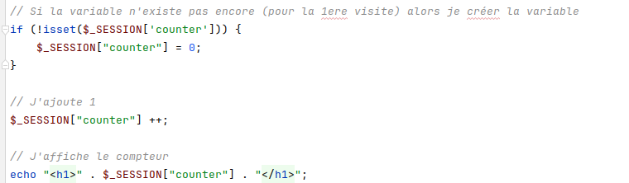

Variables de session
Voici un exemple d’utilisation des variables de session :
Résultat :

Slide 30
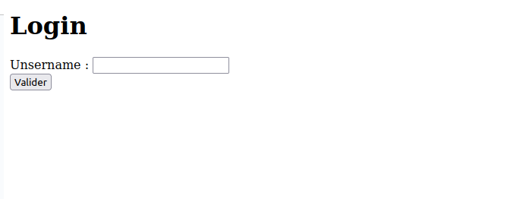
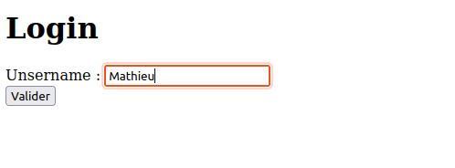

Variables de session
TP : Variable de session
Pour cet exercice, nous allons utiliser uniquement les variables de session et pas de base de données.
Effectuer le code pour répondre à l’algorithme suivant :
Si la variable de session username n’existe pas
Alors j’affiche un formulaire avec un champ texte et un label username
Sinon j’affiche le contenu de la variable de session username
Si je reçois un formulaire
Alors j’enregistre le contenu du champ texte dans une variable de session username

Slide 31

Variables de session
Il est possible de supprimer une variable de session avec la function unset() :
Pour detruite completement une session, on utilise les fonctions session_unset() et session_destroy()
TP 2 : Reprendre le code précédent et rajouter un bouton pour supprimer la variable de session quand elle affiche le “Bonjour …”
Ainsi, le formulaire devra être affiché après le clic

Slide 32
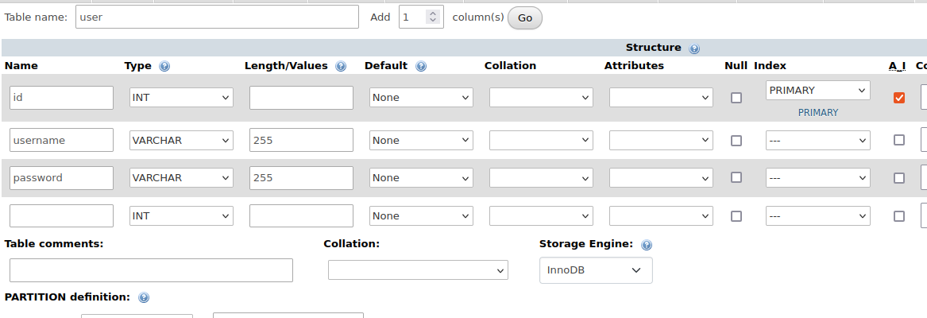
Variables de session
Nous allons maintenant créer un vrai formulaire de connexion. Pour cela créer une table user dans phpMyAdmin :

Slide 33
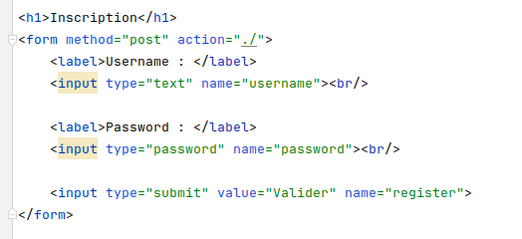
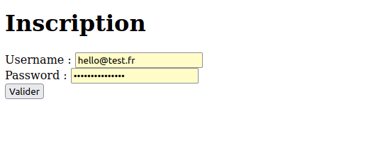
Variables de session
Une fois la table créer, nous allons créer un formulaire d’inscription simple :
En PHP, je vais pouvoir vérifier si le formulaire est envoyé et enregistrer l’utilisateur dans la base

Slide 34
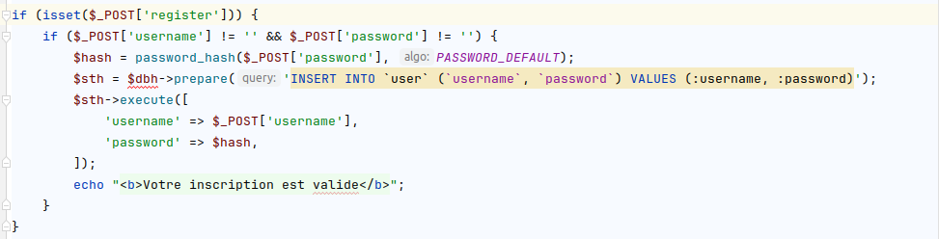
Variables de session
L’utilisateur est rajouté dans la base de données et le mot de passe est encodé pour des raisons de sécurité.

Slide 35
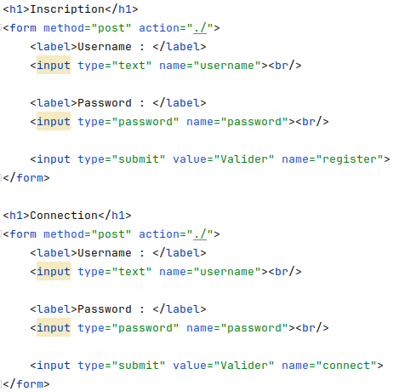
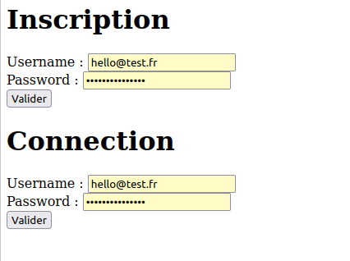
Variables de session
La 2ème étape consiste à faire un formulaire de connexion

Slide 36
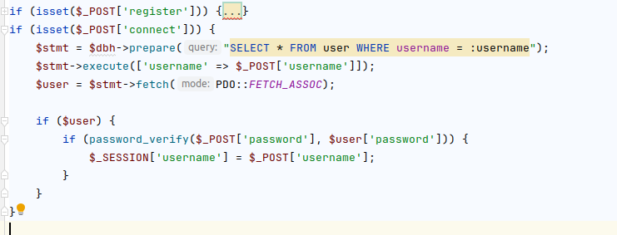
Variables de session
Pour gérer plusieurs formulaires sur une même page, nous utilisons deux valeurs différentes pour les inputs submit :
Si l’utilisateur est valide, alors on utilise la variable de session pour stoker le username et masquer les formulaires.

Slide 37
Variables de session
TP : Formulaire de login
À partir du code vu précédemment, rajouter les messages d’erreurs quand :
Le champ username de l’inscription est vide
Le champ password de l’inscription est vide
Le champ username de la connexion est vide
Le champ password de la connexion est vide
Le username n’existe pas dans la base de données
Le mot de passe est invalide
Rajouter ensuite une vérification lors de l’inscription pour vérifier que le username n’est pas déjà présent en base.

Slide 38
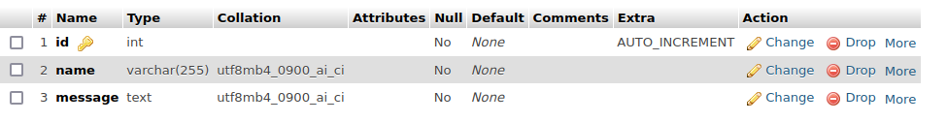

Variables de session
TP Final
Pour l’évaluation, nous allons conserver le formulaire de login et rajouter un système de messagerie.
La 1ere étape consiste à rajouter une colonne “name” dans la table user et rajouter un champ dans le formulaire d’inscription.
La 2eme étape est de créer une nouvelle table mysql “message” pour stocker les messages :
Ensuite, afficher un formulaire pour les utilisateurs connectés avec uniquement un textarea.
Lorsque le formulaire est validé, le contenu est rajouté dans la table message avec le nom de l’utilisateur.
3eme étape : Rajouter la liste des messages existant avec le message et le nom de l’auteur au-dessus du formulaire.
Bonus : Rajouter du CSS

